Slide 1

中国共产党宣传工作简 史
人事处（党委教师工作部）党支部

Slide 2
前言
党的宣传工作的任务是：
就是正确地宣传党的理论、路线、方针、政策,生动地反映人民群众的伟大实践,调动一切积极因素,化消极因素为积极因素,团结一切可以团结的力量,为实现建设有中国特色社会主义宏伟目标而奋斗。

Slide 3
目 录
唤起工农千百万（新民主主义革命）
1
2
敢叫日月换新天（社会主义建设）
3
东方风来满眼春（改革开放）
彩云长在有新天（中国特色社会主义新时代）
3
4

Slide 4
第01部分
唤起工农千百万
（新民主主义革命）

Slide 5

第一篇 唤起工农千百万
新民主主义革命时期，党面临的主要任务是，反对帝国主义、封建主义、官僚资本主义，争取民族独立、人民解放，为实现中华民族伟大复兴创造根本社会条件。在革命斗争中，以毛泽东同志为主要代表的中国共产党人，把马克思列宁主义基本原理同中国具体实际相结合，对经过艰苦探索、付出巨大牺牲积累的一系列独创性经验作了理论概括，开辟了农村包围城市、武装夺取政权的正确革命道路，创立了毛泽东思想，为夺取新民主主义革命胜利指明了正确方向。党领导人民浴血奋战、百折不挠，创造了新民主主义革命的伟大成就，成立中华人民共和国，实现民族独立、人民解放，彻底结束了旧中国半殖民地半封建社会的历史，彻底结束了极少数剥削者统治广大劳动人民的历史，彻底结束了旧中国一盘散沙的局面，彻底废除了列强强加给中国的不平等条约和帝国主义在中国的一切特权，实现了中国从几千年封建专制政治向人民民主的伟大飞跃，也极大改变了世界政治格局，鼓舞了全世界被压迫民族和被压迫人民争取解放的斗争。

Slide 6
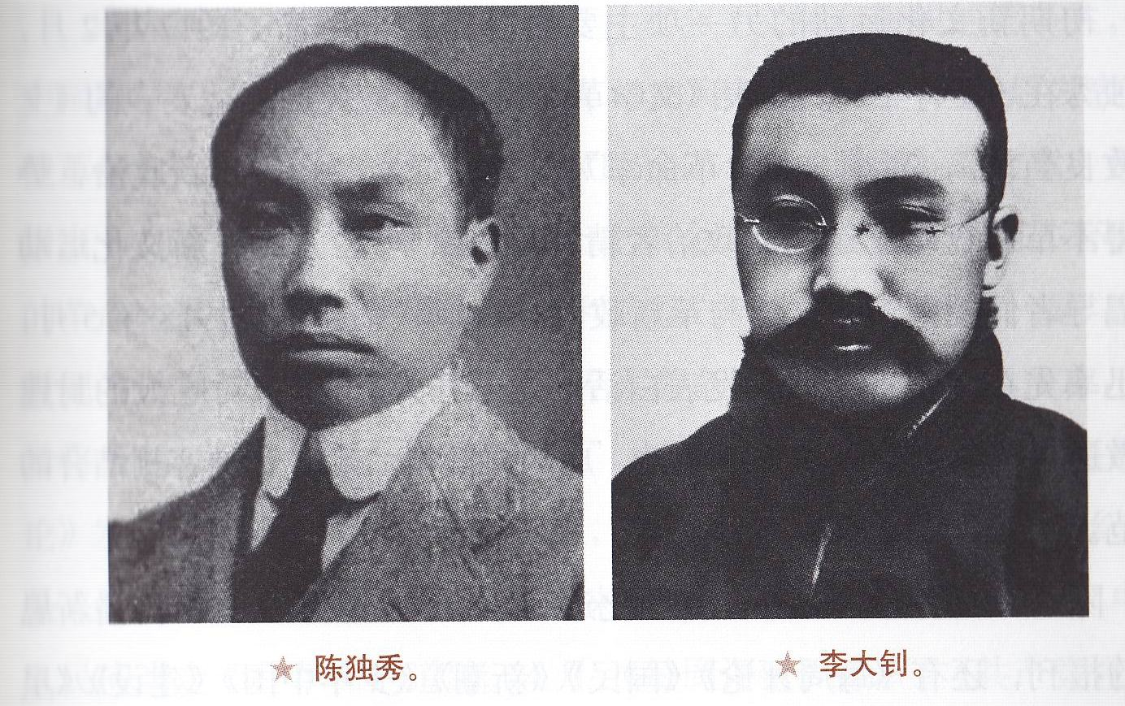
第一篇 唤起工农千百万
第一章 在建党初期和大革命洪流中艰辛起步

Slide 7
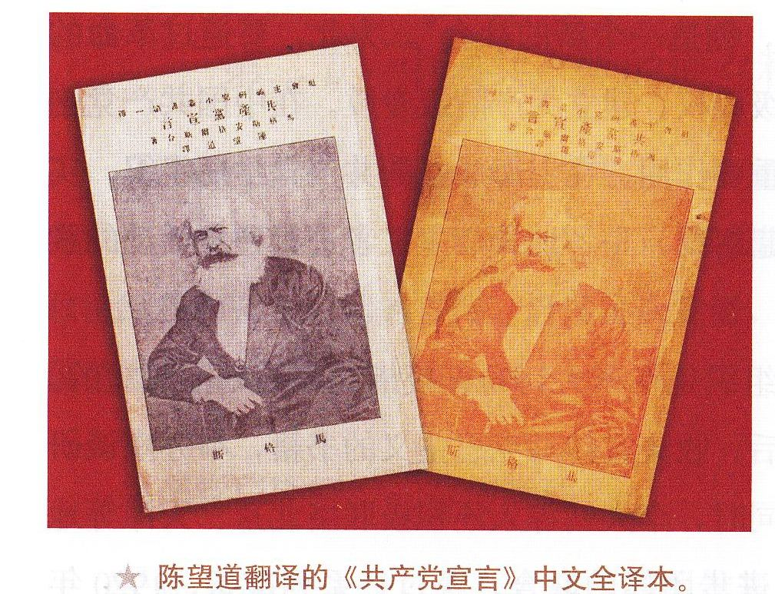
第一篇 唤起工农千百万
第一章 在建党初期和大革命洪流中艰辛起步

Slide 8
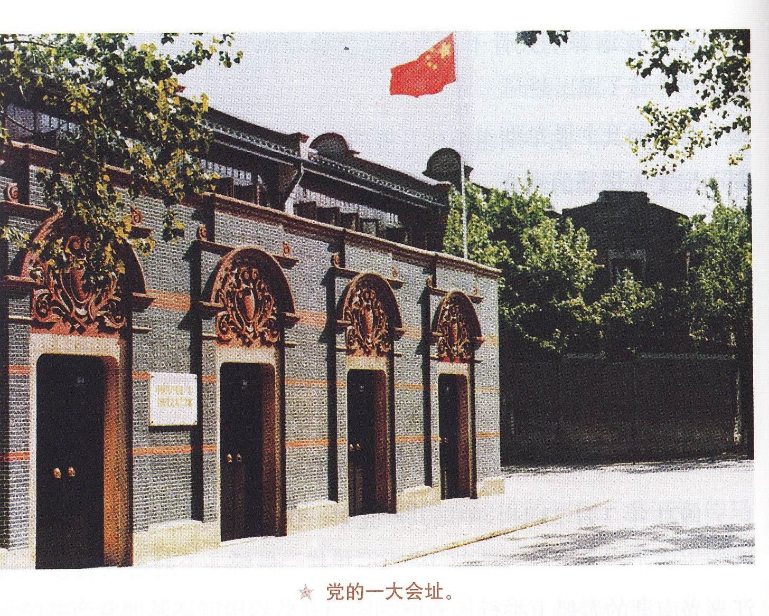
第一篇 唤起工农千百万
第一章 在建党初期和大革命洪流中艰辛起步

Slide 9
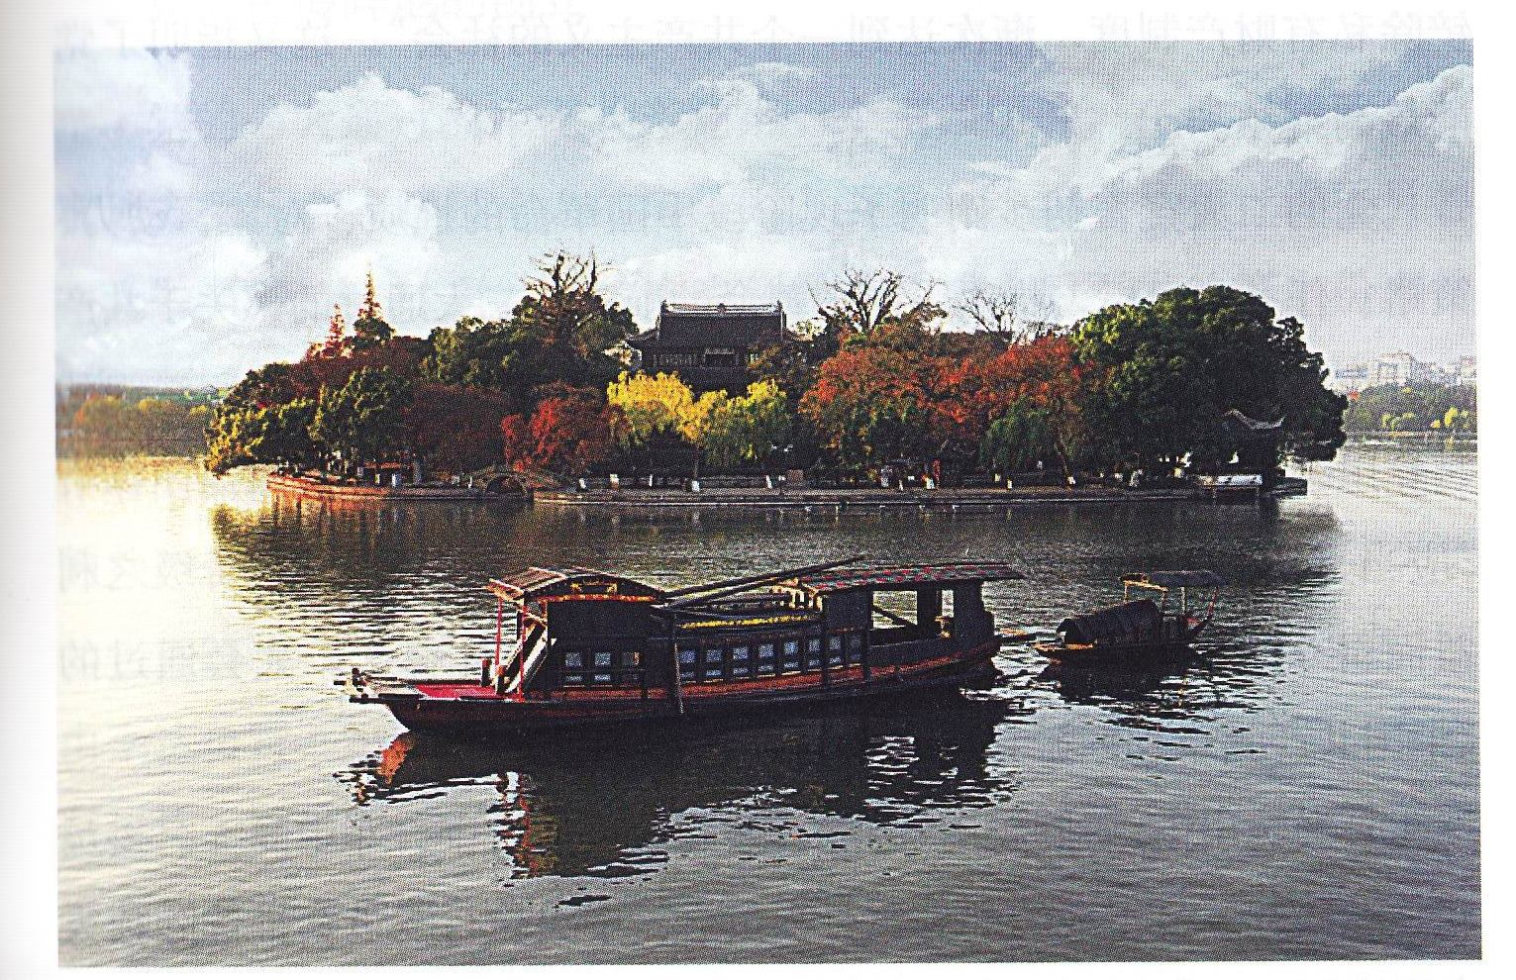
第一篇 唤起工农千百万
第一章 在建党初期和大革命洪流中艰辛起步

Slide 10
第一篇 唤起工农千百万
第一章 在建党初期和大革命洪流中艰辛起步

Slide 11
党史具有独特的资政育人功能
领悟创新理论，增强全面贯彻XXX新时代中国特色社会主义思想的政治自觉。
“一个民族要走在时代前列，就一刻不能没有理论思维，一刻不能没有正确思想指引。”
理论的生命力在于创新。在波澜壮阔的百年历程中，党之所以能够领导人民在千辛万苦的求索开拓中完成中国其他各种政治力量无法完成的艰巨任务，根本原因在于我们党坚持把马克思主义基本原理同中国具体实际相结合、同中华优秀传统文化相结合，不断推进马克思主义中国化时代化，为党和人民事业发展提供了科学理论指导。百年党史就是一部不断推进理论创新的历史。
XXX新时代中国特色社会主义思想是中华文化和中国精神的时代精华，实现了马克思主义中国化新的飞跃；是推进新时代党和国家事业发展、推进中华民族伟大复兴历史进程的指导思想。要在学习党史中深刻学习领会新时代党的创新理论，深入学习贯彻XXX新时代中国特色社会主义思想，坚持不懈用党的创新理论武装头脑、指导实践、推动工作。

Slide 12
党史具有独特的资政育人功能
培养历史思维，增强把握现实开创未来的能力。
历史思维是把过去、现在和未来贯通起来思考问题的根本方法。
XXX同志指出：“如果不把党的历史搞清楚，不把党在历史上所走的路搞清楚，便不能把事情办得更好。”XXX总书记多次强调历史思维的重要性，指出：“历史是一面镜子，它照亮现实，也照亮未来。了解历史、尊重历史才能更好把握当下，以史为鉴、与时俱进才能更好走向未来。”XXX总书记所强调的历史思维，就是运用历史唯物主义认识历史、把握现实、开创未来的科学思想方法。学习党史可以帮助我们从历史长河、时代大潮、全球风云中探究历史规律、分析演变机理，准确认识和把握社会主要矛盾、确定中心任务，提出因应的战略策略，增强工作的系统性、预见性、创造性。

Slide 13

党史具有独特的资政育人功能
传承伟大精神，凝聚民族复兴的不竭动力。
传承伟大精神，凝聚民族复兴的不竭动力。在党的百年奋斗历程中，培育了一系列彰显政党性质、反映民族精神、体现时代要求的伟大精神，形成了以伟大建党精神为源头的中国共产党人的精神谱系。这些伟大精神虽然带有不同的时代印记，但始终具有一脉相承的共同品格，通过学习百年党史，可以更好地传承已经融入中国共产党人血脉与灵魂的伟大精神，从中汲取源源不断的奋斗力量，在推进民族复兴新征程上创造新的辉煌。

Slide 14
第02部分
深化党史学习教育
应坚持的路径方法

Slide 15

深化党史学习教育应坚持的路径方法
XXX总书记关于党史学习教育的系列重要论述，不仅为建党百年的党史学习教育提供了根本遵循，也为今后提高党史资政育人效能、深化党史学习教育指明了方向。

Slide 16

深化党史学习教育应坚持的路径方法
坚持唯物史观和正确的党史观，让正史成为全党全社会的共识。
唯物史观是共产党人认识把握历史的根本方法。树立正确的党史观要求我们以唯物史观为指导，以正确的立场、观点、方法认识和把握党的历史。
坚持人民立场，坚持联系的、发展的、全面的观点和实事求是的方法。坚持以高远的历史站位、宽广的国际视野、深邃的战略眼光，将党史中的重大事件、重要会议、重要人物、重大问题置于中华民族伟大复兴的历史坐标来观察。
要以党的三个历史决议为依据，准确把握党的历史发展的主题主线、主流本质，客观辩证地看待探索中的曲折错误。要加强思想引导和理论辨析，正本清源，固本培元，旗帜鲜明地反对历史虚无主义，以严肃的政治意识自觉抵制对党史的庸俗化、娱乐化、粗鄙化，让正史成为全党全社会的共识。

Slide 17
深化党史学习教育应坚持的路径方法
坚持知行合一，把学习党史与推进事业发展紧密结合。
力行是明理、增信、崇德的落脚点。学史贵在实干笃行。
总结党员干部在党史学习教育中“学党史、悟思想、办实事、开新局”的宝贵经验，切实把学习党史同观照现实、解决实际问题、推动事业发展密切结合。
善于从历史经验中提炼出克敌制胜的法宝，提升斗争本领，增强把握大局明辨大势的能力、掌握分析破解难题的方法，切实把学习成效转化为担当作为的强大动力。

Slide 18
深化党史学习教育应坚持的路径方法
创新方式方法，不断增强党史学习教育的针对性和实效性。
XXX总书记指出，“党史学习教育有自身的特点和规律，要发扬马克思主义优良学风，坚持分类指导，明确学习要求、学习任务，推进内容、形式、方法的创新，不断增强针对性和实效性”。
紧密结合时代特点，创新党史学习教育的方法途径。首先，针对党员干部、在校学生、社会大众等不同特点，组织开展分众化学习培训，提高党史学习教育的针对性。
其次，把革命遗址遗存、纪念场馆等红色资源作为党史学习教育的“立体教材”，通过实地参观、场景体验、红色故事会等活动，增强党史学习教育的实践性。再次，充分运用互联网技术、信息化手段和新媒体平台，共享党史教育资源，创新党史传播形式，增强党史学习教育的吸引力。

Slide 19
第03部分
建立和完善制度机制，
推进党史学习教育常态化长效化

Slide 20

建立和完善制度机制，推进党史学习教育常态化长效化
建立党史学习教育常态化长效化制度机制，是不断巩固拓展党史学习教育成果的必然要求。党史学习教育的主体不仅限于党员干部，应以党员干部为示范引领，切实扩大党史资政育人范围，提高党史资政育人效能。

Slide 21
建立和完善制度机制，推进党史学习教育常态化长效化
深入推进党员干部党史学习教育常态化长效化。
推动党史学习教育常态化长效化，要从党员干部抓起，发挥“关键少数”的示范带动作用。用好党委（党组）理论学习中心组制度，推动领导干部带头学党史、经常学党史；用好干部教育培训机制，继续把党史作为党校（行政学院）、干部学院的必修课、常修课，通过专题研讨、理论宣讲、主题党日等形式，采取集中学习和个人自学结合的方式，将党史学习教育在日常学习工作中落深、落细、落实。
各级党委应把推进党史学习教育常态化长效化作为一项重要任务，落实主体责任，形成层层负责、联动互动的工作格局。

Slide 22
建立和完善制度机制，推进党史学习教育常态化长效化
用好学校思政课这个立德树人的关键课程，推动党的历史更好进教材、进课堂、进头脑。
准确把握党的百年奋斗重大成就和历史经验，努力构建中共党史学的学科体系、学术体系、话语体系；把党史教育有机融入思想政治理论课，开设以中共党史为核心的“四史”课程；把课堂教学、校园文化建设和课外社会实践相结合，在学校思政课中开展党史学习教育，根据学生成长规律，结合不同年龄段学生的认知特点，整体设计、循序渐进，使党史学习教育贯穿立德树人全过程，厚植青少年爱国爱党爱社会主义的情感，让红色基因代代相传。

Slide 23
建立和完善制度机制，推进党史学习教育常态化长效化
用好“我为群众办实事”实践活动形成的良好机制与宝贵经验，把深化党史学习教育同走好新时代党的群众路线相结合。
在党史学习教育中，全国各地各单位通过“我为群众办实事”实践活动，将学习党史与关照现实相结合，解决了一批群众急难愁盼的实际问题，赢得群众好评，积累了丰富经验。
应进一步把走好新时代党的群众路线同党史学习教育常态化长效化更好结合，始终牢记全心全意为人民服务的根本宗旨，以实际行动落实好以人民为中心的发展思想，推动各级党组织和广大党员干部继续满腔热情为群众办实事、解难题，以扎实的工作成效提升人民群众获得感、幸福感、安全感。

Slide 24
推进党史学习
常态化 长效化
党员干部学习教育专题党课课件
>>在此输入您的单位或党组织<<
汇报人：XXX
汇报时间：20XX

